Slide 1
進銷存&人事管理系統
ERP資訊系統組
統計三 109207438 楊仁溦 資科四 107703049 陳泓文
資科四 108207329 惠品嘉 統計三 109304018 孫敏恩
資科三 109703001 馮立楷 資科三 109703003 陳勵豐

Slide 2
目錄
1
2
3
需求分析
系統功能分析
系統架構
4
5
6
ER model
Relational schema
心得分享

Slide 3
需求分析
商品 (Item)
品項編號 (Item ID)
名稱 (Name)
售價 (Unit Price)
成本 (Cost)
存量 (stock)
種類(Type)
顧客 (Member)
顧客編號 (Member ID)
姓名 (Name)
地址 (Address)
電話 (Phone number)
電子郵件 (Email)
供應商 (Supplier)
供應商編號 (Supplier ID)
姓名 (Name)
地址 (Address)
電話 (Phone number)
電子郵件 (Email)

Slide 4
需求分析
進貨訂單
(Purchase Order)
訂單編號 (Order ID)
下單日期 (Order Date)
供應商編號 (Supplier ID)
負責人編號 (Staff ID)
品項編號 (Item ID)
品項數量 (Item Quantity)
銷售訂單
(Sales Order)
訂單編號 (Order ID)
下單日期 (Order Date)
顧客編號 (Member ID)
負責人編號 (Staff ID)
品項編號 (Item ID)
品項數量 (Item Quantity)
員工
(Staff)
員工編號(Staff ID)
姓名 (Name)
負責訂單(Charging order)
主管編號 (Manager ID)
(位階最高的員工是 NULL)

Slide 5
需求分析
一個供應商可以供應多個商品
一個進貨訂單可以有多個商品但只能由一個供應商提供，且由一位負責人負責
一個銷售訂單可以有多個商品但只能有一個顧客及一位負責人
一個負責人可以管理多個訂單
一個主管可以管理多個員工
商品的存量會受到進出貨、品項編號、品項數量影響
若銷貨商品未設定單位價格，則無法建立銷貨訂單
若銷貨訂單的訂購數量高於庫存，則無法建立銷貨訂單

Slide 6
系統功能分析
商品名稱
商品種類
查詢所有訂單
單位價格
訂購數量
查詢訂單詳細資訊
商品ID
商品種類
存貨數量
商品名稱
單位價格
ERP系統
查詢商品供應商
供應商
顧客
負責人
商品
查詢庫存
查詢某供應商的供貨商品
查詢每月營收
查詢某員工業績

Slide 7
員工姓名
修改員工資料
主管ID
電話
姓名
修改客戶資料
住址
email
修改供應商資料
電話
姓名
住址
email
修改商品單位價格

Slide 8
刪除員工資料
刪除客戶資料
刪除供應商資料
刪除訂單

Slide 9
系統架構
後端 : python flask + sqlite
api資料夾裡面分多個rest api去CRUD相對應的table
__init__.py 去做routing
db.py是python與sqlite互動的interface
前端 : 用jinja動態產生html
都放在templates資料夾裡
靠rest api取得資料

Slide 10
系統架構
flaskr
db.py
schema.sql
schema.py
insert_data.py
__init__.py
api
income.py
member.py
staff_performance.py
supplier_item.py
item.py
purchase_order.py
supplier.py
sale_order.py
staff.py
templates
base.jinja
loginpage.jinja
purchase_order_detail.jinja
sale_order_detail.jinja
hello.jinja
member.jinja
sale_order.jinja
supplier_item.jinja
staff.jinja
home.jinja
purchase_order.jinja
sale_order_add.jinja
supplier.jinja
item.jinja
purchase_order_add.jinja
staff_performance.jinja
instance
flaskr.sqlite

Slide 11

系統架構
__init__.py
/loginpage
輸入帳號密碼
/myErp
瀏覽所有頁面
Notes:
使用者一開始會被__init__.py導向/loginpage，輸入完帳號密碼
(只有一組，不可以創建刪除)後導向到/myErp，且使用者可以自
由瀏覽其他頁面

Slide 12
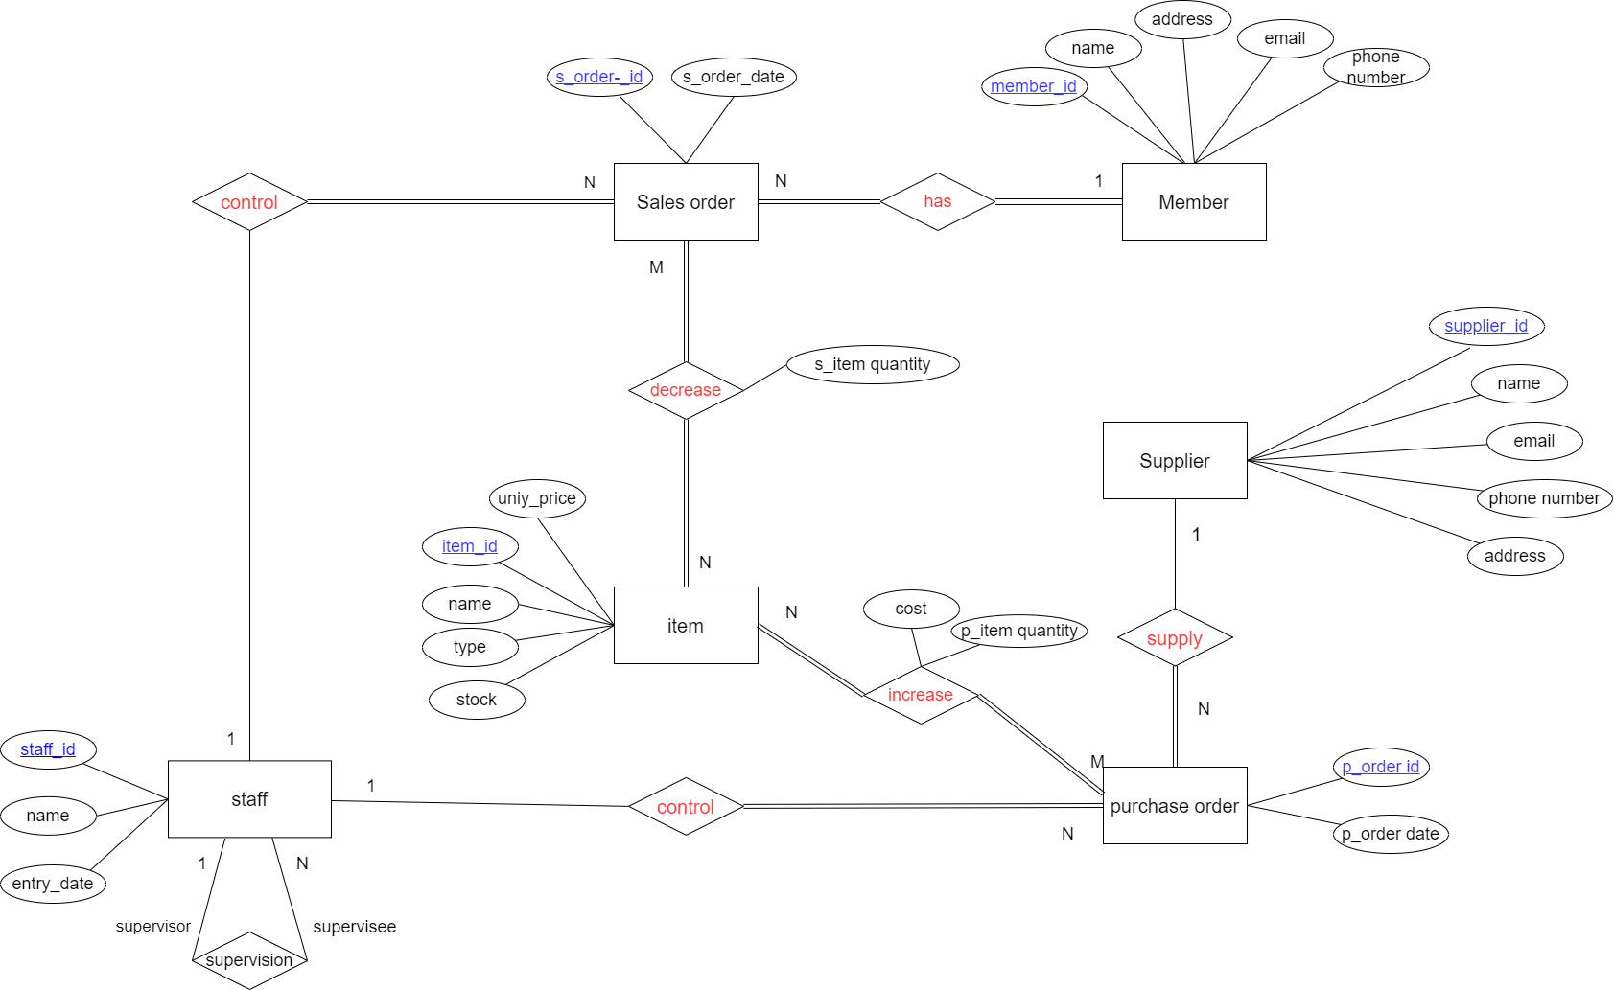
ER Model

Slide 13
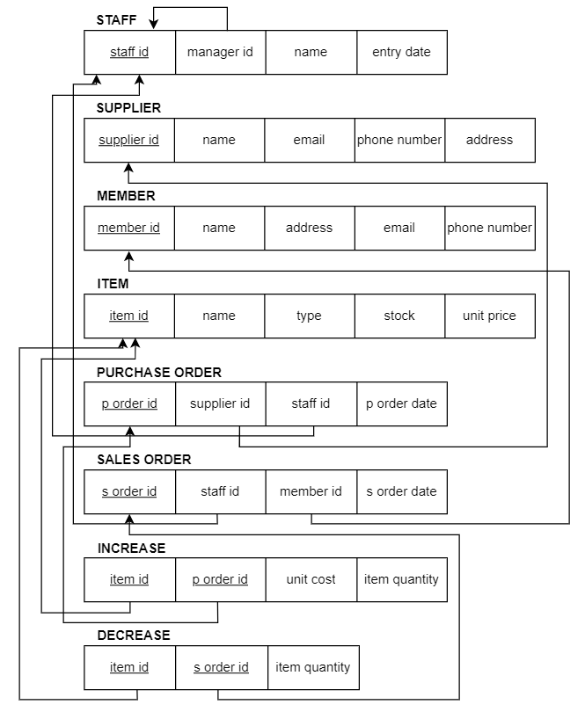
Schema

Slide 14
心得
遇到的問題 | 解決方法
SQLite的foreign key無法使用rowid | 用integer primary key達成類似效果
Api事前難以定義明確 | 和前端溝通，寫出example確保風格一致

Slide 15
心得
架構難以在最初就完全定義，需要不斷修改優化， 也需要組員時時溝通。
前後端json檔的key要事先討論出共識，才不會發生不一致的問題
要呈現出好的前端介面需要對應的後端api call

Slide 16
分工表
 | 負責工作
楊仁溦 | 前端、後端(Supplier's item)
惠品嘉 | 前端、後端、整合
陳泓文 | 前端、後端(Purchase Order)、整合
孫敏恩 | 後端(Sales Order)
馮立楷 | 後端（Staff, Supplier,member)
陳勵豐 | 後端(create DB, insert data, item)

Slide 17
Demo 時間
https://github.com/xoxonut/11102DBMS

